Slide 1
HOE DOE JE EEN GOED EN CREATIEF ONDERZOEK?
Anhar, Amine, Max en Ayoub.

Slide 2

Onderzoeksvraag bedenken
Wees Nieuwsgierig
Creatief
Soort onderzoek

Slide 3

Analyse onderwerp
Google
Gebruik betrouwbare bronnen
Gebruik meer dan 1 bron

Slide 4
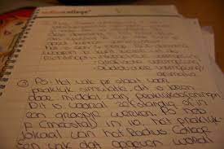
Informatie noteren
ALTIJD NOTEREN.
Geen notatie? Waardeloos onderzoek.
Bronnen noteren

Slide 5
Grondig onderzoek
Gevonden, betrouwbare bronnen gebruiken.
Goed doorlezen
Kleine proefjes doen
Andere mensen vragen stellen (experts, meningen)
In de praktijk

Slide 6
Resultaat en proces noteren
Resultaat noteren.
Stappen noteren,

Slide 7

Conclusie trekken
Haal uit de genoteerde info,
Feitelijk
Resultaat uit onderzoek.

Slide 8
Bronnenlijst
https://deafstudeerconsultant.nl/de-7-basisprincipes-van-goed-onderzoek/
https://geschiedenisvanzuidholland.nl/meedoen/zelf-onderzoek-doen-een-stappenplan/
https://www.claudiadegraauw.nl/overzicht-onderzoeksmethoden/

Slide 9


